Slide 1
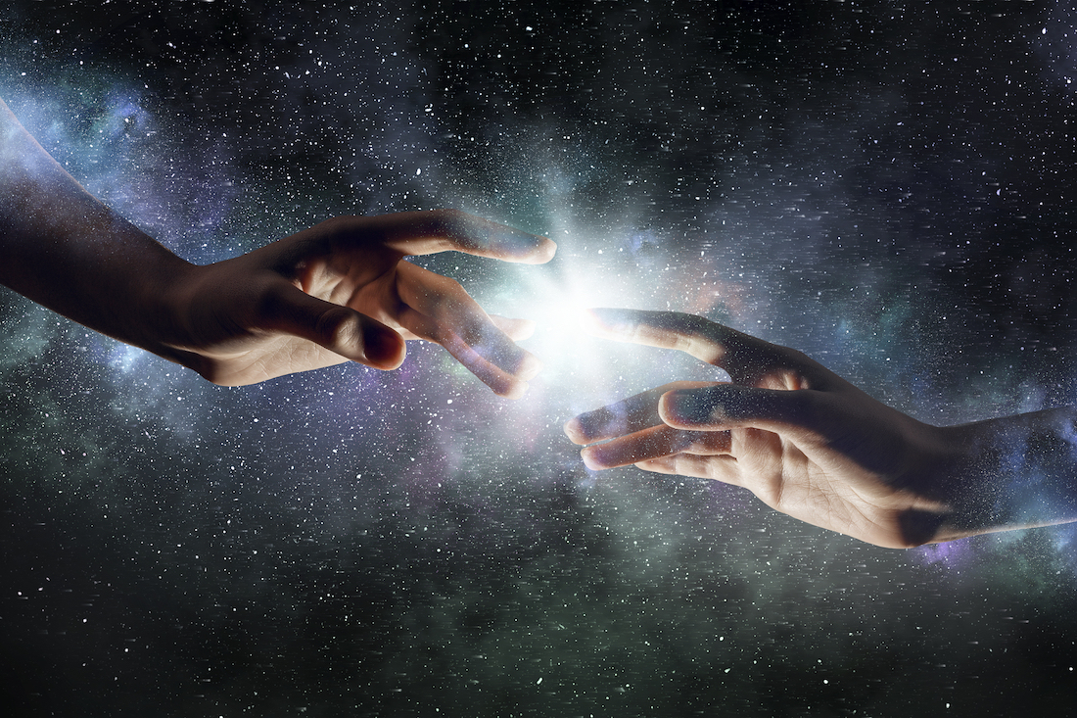
A Imagen y Semejanza de
Jesús

Slide 2
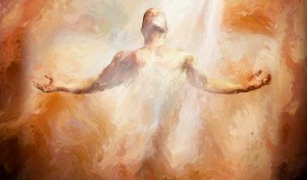
Genesis 1:26
Entonces dijo Dios: Hagamos al hombre a nuestra imagen, conforme a nuestra semejanza; y señoree en los peces del mar, en las aves de los cielos, en las bestias, en toda la tierra, y en todo animal que se arrastra sobre la tierra.

Slide 3
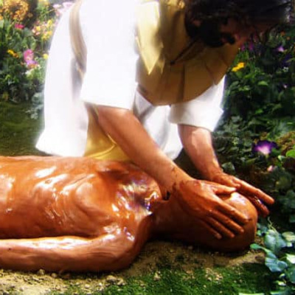
¿Qué significa ser hechos a imagen y semejanza de Jesús?
Cuando Adán salió de las manos del Creador, llevaba en su naturaleza física, mental y espiritual, la semejanza de su Hacedor...
MGD 246.1

Slide 4
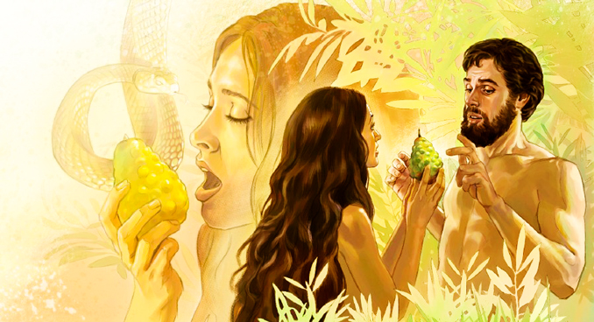
El pecado mancilló y casi borró la semejanza divina. Las facultades físicas del hombre se debilitaron, su capacidad mental disminuyó, su visión espiritual se oscureció. Quedó sujeto a la muerte. No obstante, la especie humana no fue dejada sin esperanza.

Slide 5
Con infinito amor y misericordia había sido trazado el plan de salvación y se le otorgaba una vida de prueba. La obra de la redención debía restaurar en el hombre la imagen de su Hacedor, hacerlo volver a la perfección con que había sido creado, promover el desarrollo del cuerpo, la mente y el alma, a fin de que se llevase a cabo el propósito divino de su creación.—La Educación, 12, 13.

Slide 6
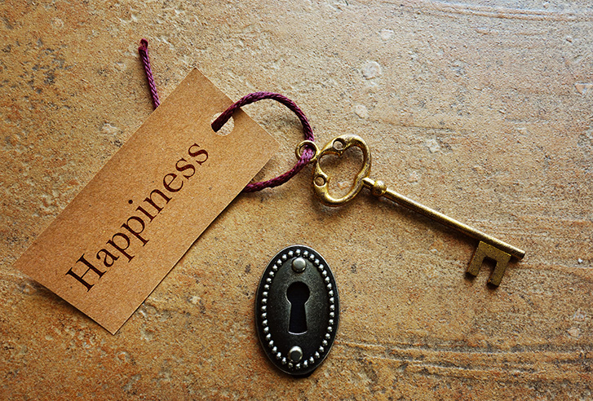
Ser a imagen y semejanza implica:
Llegar a vivir y reflejar la verdadera felicidad

Slide 7
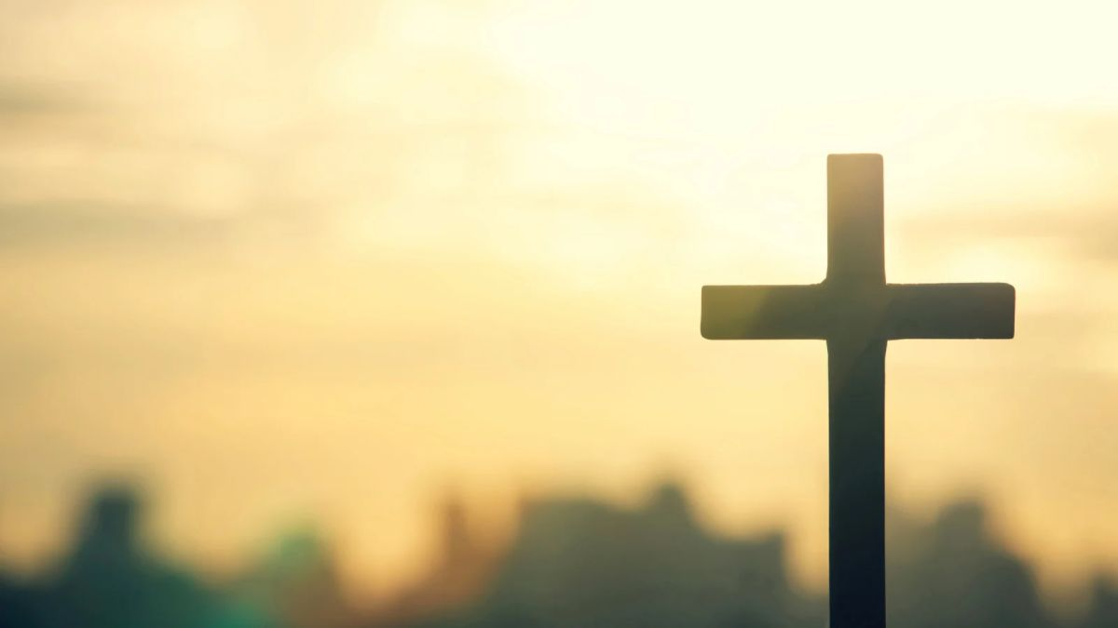
No es solo portarme como Jesús, es sentir y pensar como Jesús filipenses 2:5

Slide 8
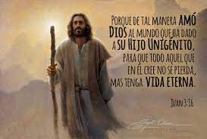
¿Como sentía Jesús?
Para ello hay que entender los componentes de la naturaleza humana que son 5

Slide 9
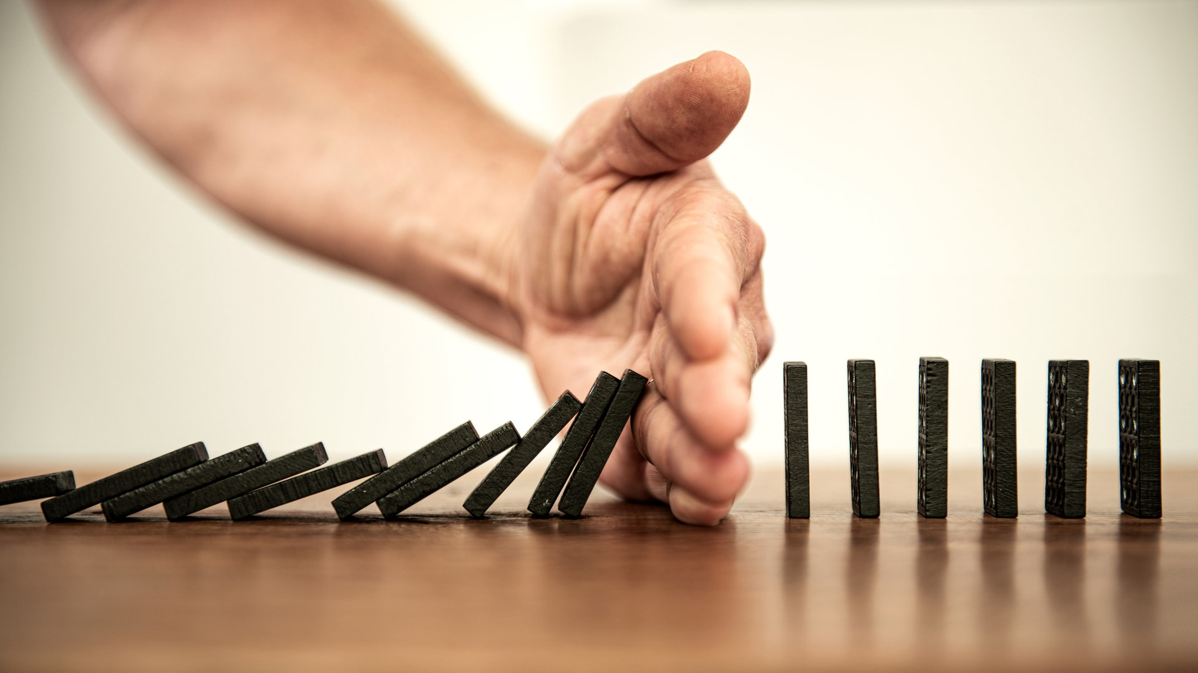
RAZON:
La que nos permite diferenciar entre causa y efecto

Slide 10
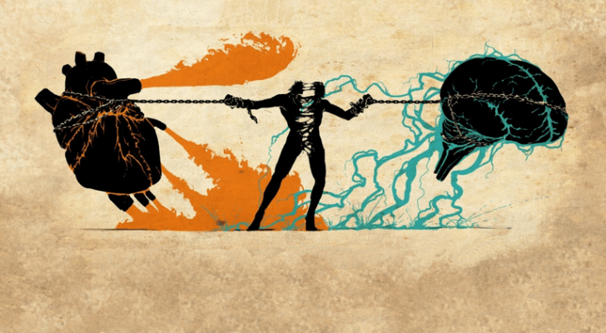
LA CONCIENCIA:
Nos permite distinguir lo que es correcto e incorrecto

Slide 11
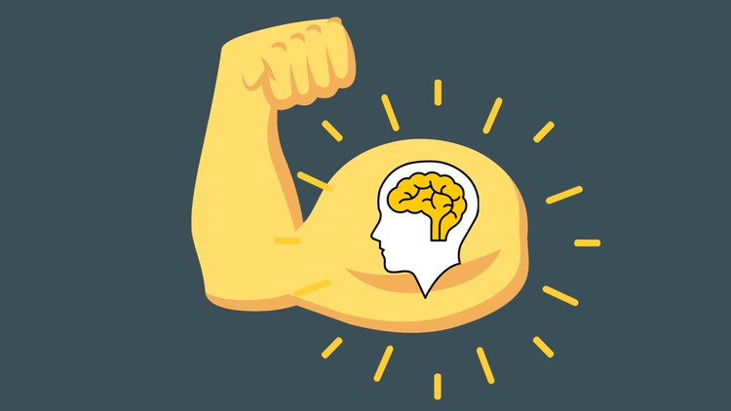
LA VOLUNTAD:
Es la fuerza que nos lleva a poner en practica o a querer movernos para hacer algo.

Slide 12

SENTIMIENTOS
EMOCIONES
Cuando nuestra razón, conciencia y voluntad controlan los sentimientos y las emociones reflejamos la imagen de Jesús y somos realmente felices

Slide 13
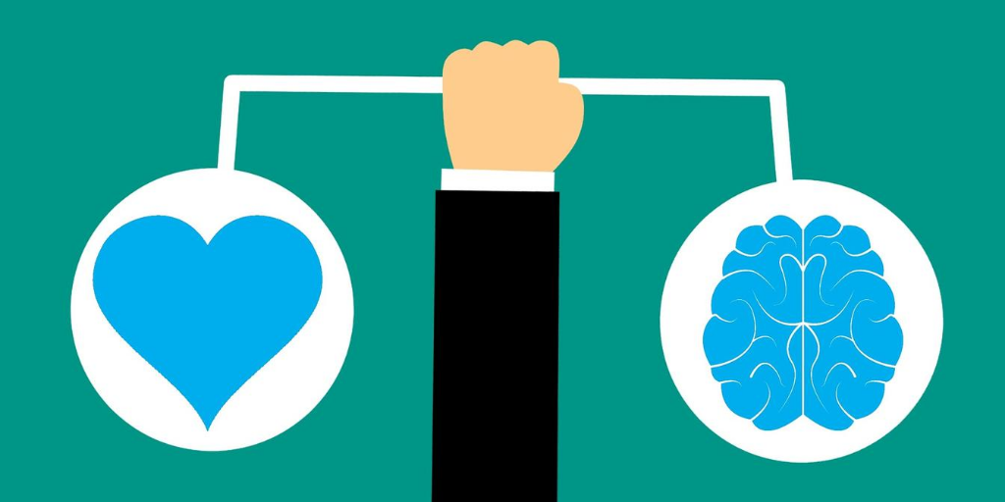
La persona que no deja que sus sentimientos controlen su razón, conciencia y voluntad, es una persona que tiene
inteligencia emocional.

Slide 14
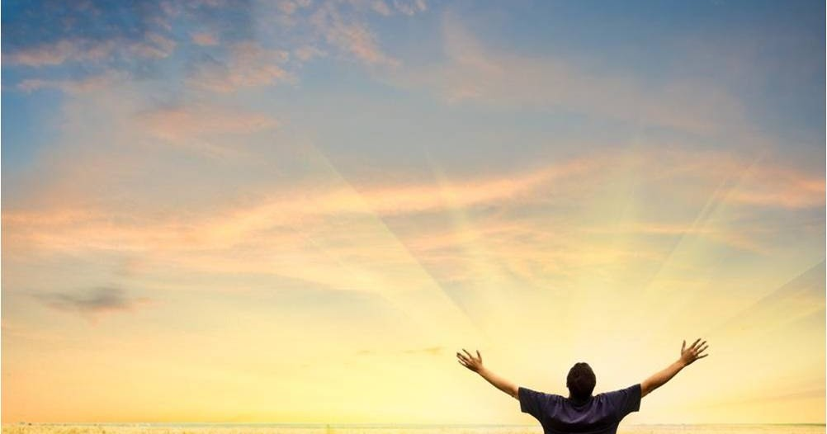
Tener la imagen de Jesús significa tener inteligencia emocional

Slide 15
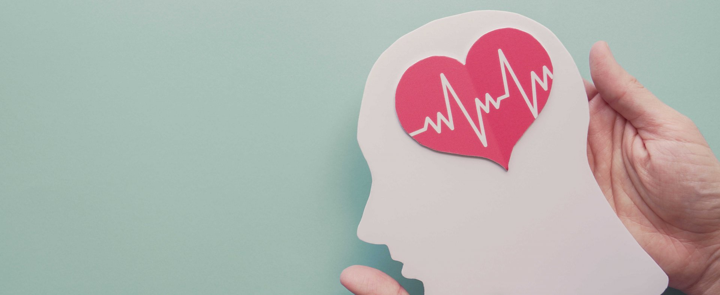
Esta comprobado que la gente exitosa debe mas su éxito a su inteligencia emocional que a su coeficiente intelectual o inteligencia cognitiva. Un joven cuando termina su carrera tendrá su trabajo por su coeficiente intelectual, pero permanecer en este trabajo será el resultado de su inteligencia emocional.

Slide 16
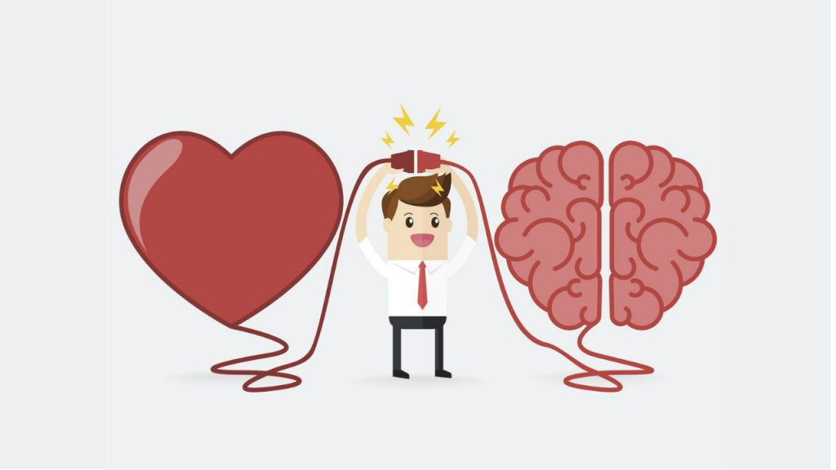
¿Que es inteligencia emocional?
Es la capacidad que tiene una persona de tomar distancia de sus reacciones emocionales causadas por un evento incomodo para poder entender lo que realmente pasó.

Slide 17
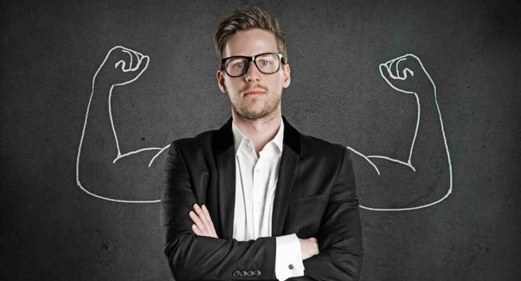
Características de una persona I. M
Tiene capacidad de motivación personal que permite llevar a cabo cualquier tarea de importancia. Es seguro

Slide 18
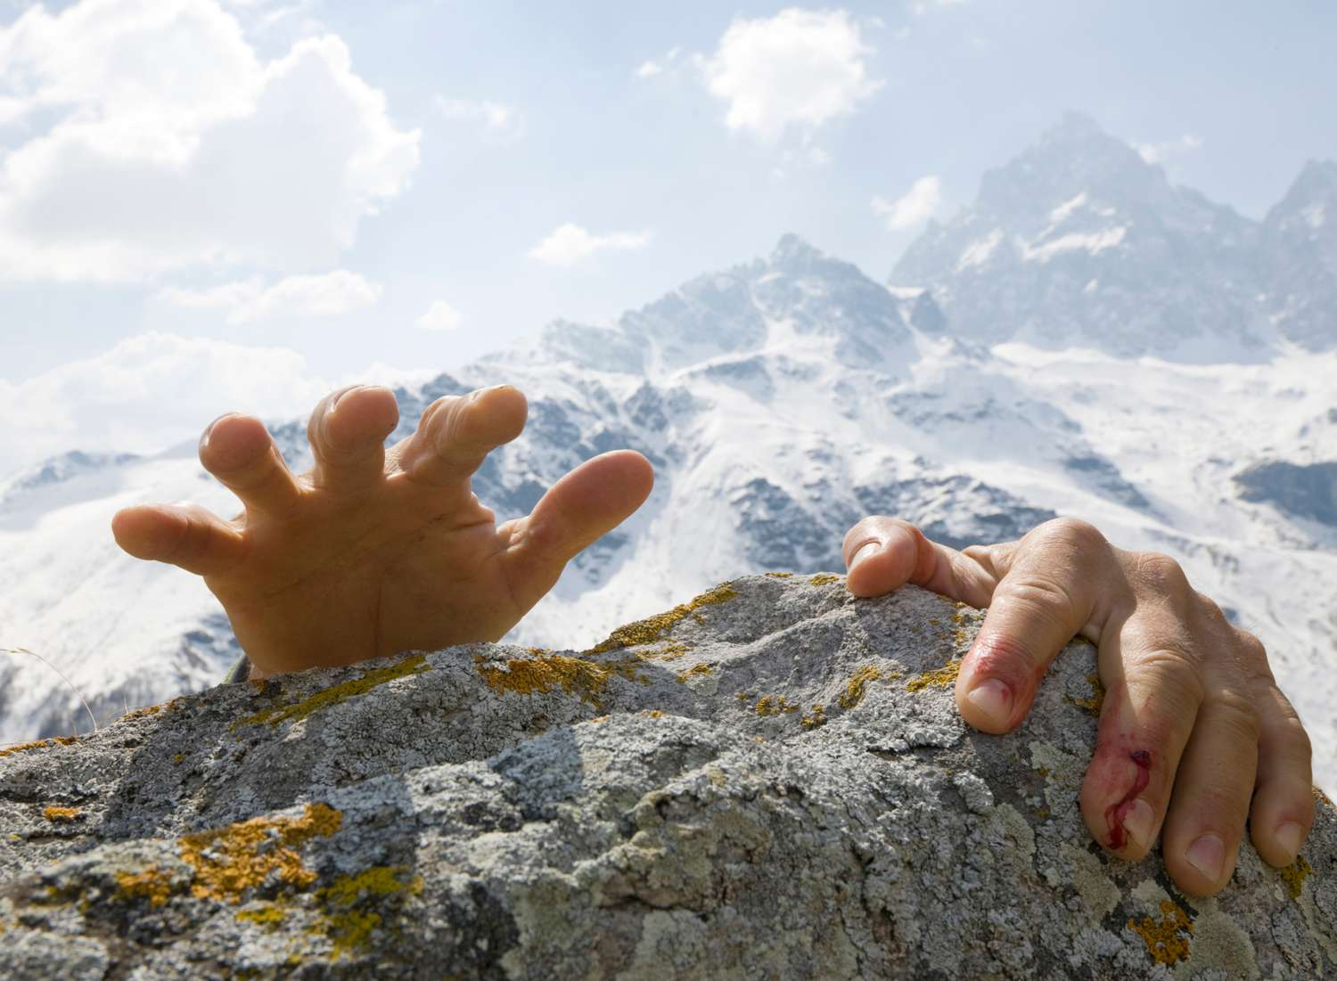
2. Perseverancia
hacia las metas, cuya carencia provoca el abandono de las tareas aun en los mas dotados de inteligencia convencional.

Slide 19
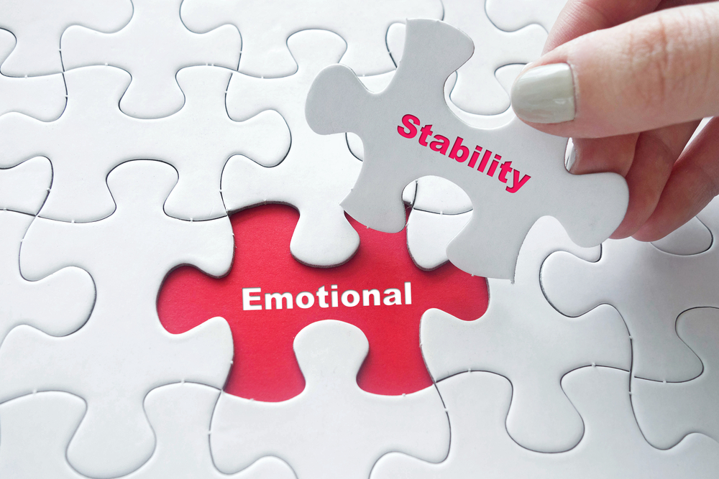
3. Control de los impulsos que hace que alguien actué siempre por principios. Es estable, predecible.

Slide 20
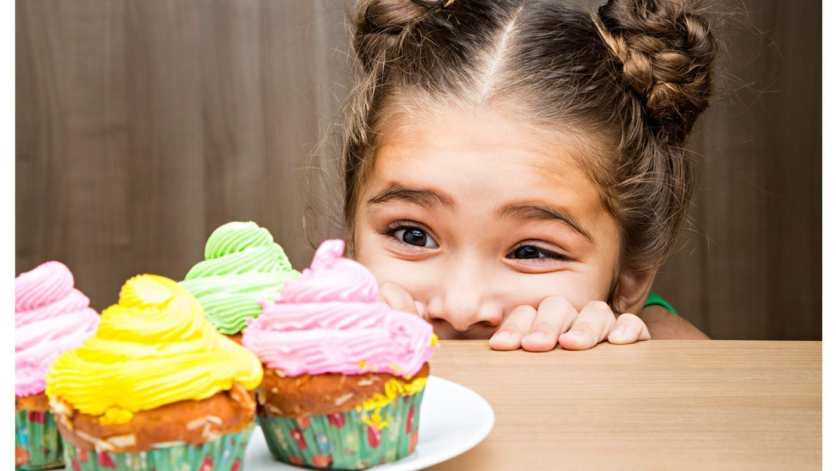
4. Capacidad de posponer recompensas aunque estas se demoren.

Slide 21
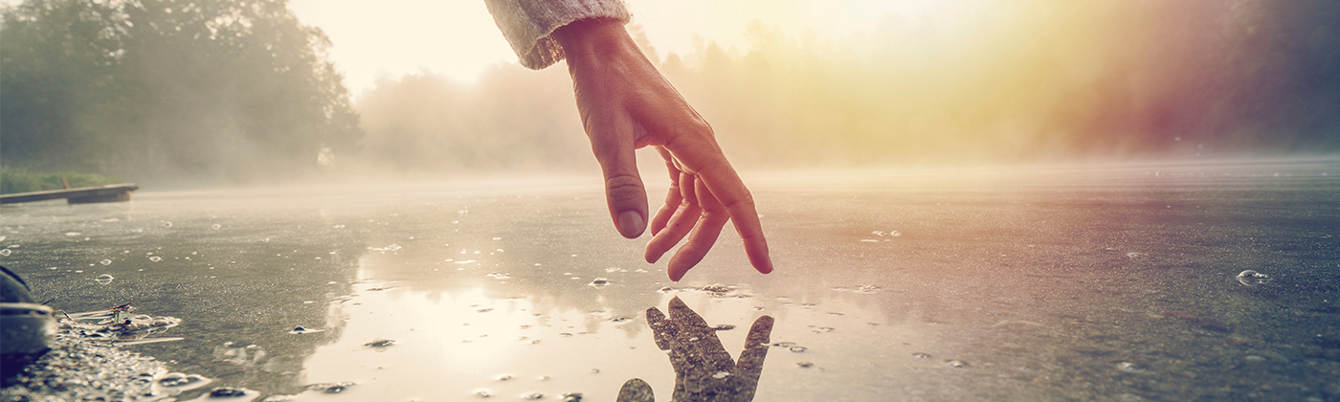
5.Capacidad para actuar en contra del desánimo, irritabilidad, celos, deseos de venganza.

Slide 22
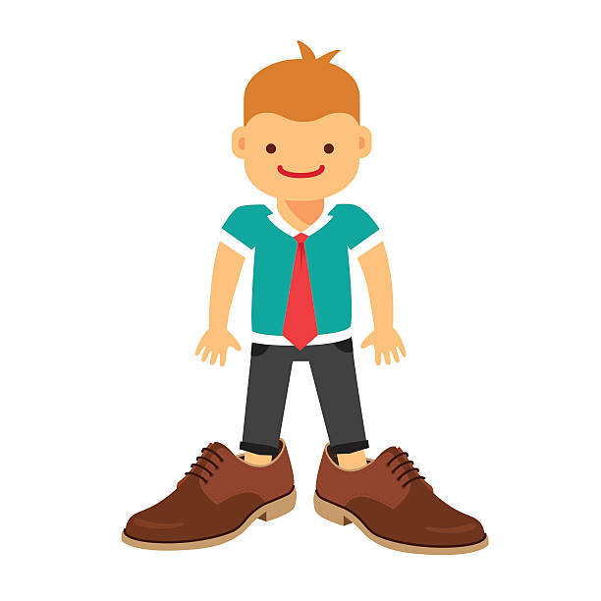
Capacidad de empatizar con los demás permitiendo la construcción de relaciones saludables, entender a los demás, ponerme en los zapatos de los demás.

Slide 23

Capacidad de confiar, rasgo necesario para alcanzar sosiego, seguridad y satisfacción.

Slide 24
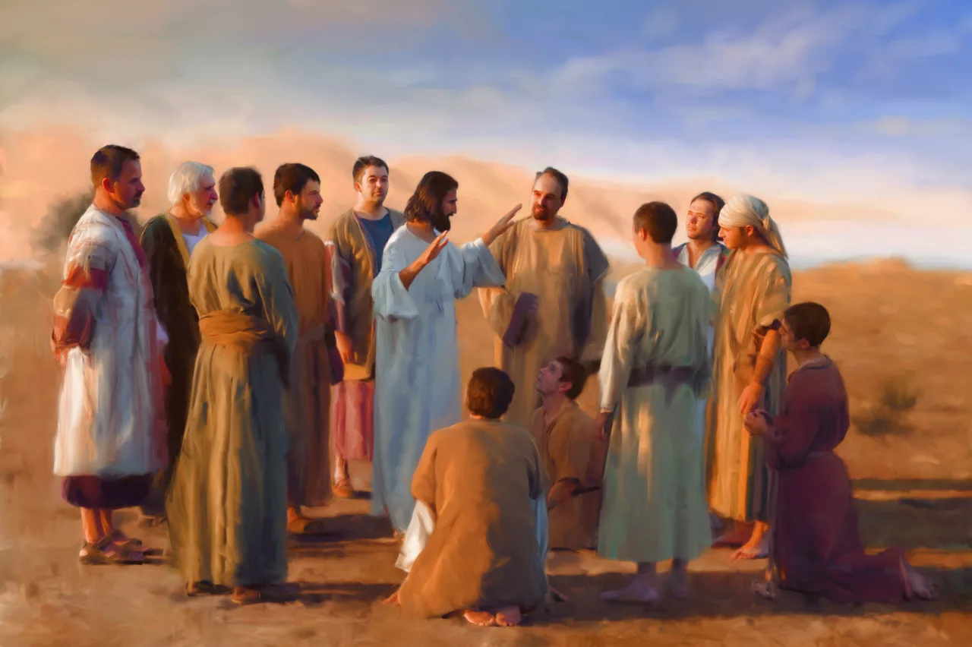
Características de Los discípulos
Lucas 9:54
Marcos 10:35-37
Juan 18:10
Juan 20:24-29

Slide 25

Características de los discípulos
El amor confiado y la abnegada devoción manifestados en la vida y el carácter de Juan, contienen lecciones de valor incalculable para la iglesia cristiana. Juan no poseía por naturaleza el carácter bondadoso que reveló más adelante. Tenía naturalmente defectos graves. No sólo era orgulloso, pretencioso y ambicioso de honor, sino impetuoso y se resentía frente a la injuria.

Slide 26
El y su hermano recibieron el nombre de "hijos del trueno". La iracundia, el deseo de venganza y el espíritu de crítica se encontraban en el discípulo amado. Pero debajo de todo ello el Maestro divino descubrió un corazón ardiente, sincero y amante. Jesús reprendió su egoísmo, frustró sus ambiciones, probó su fe. Pero le reveló lo que anhelaba su alma: la hermosura de la santidad, el poder transformador del amor. . . HAp. 445-450

Slide 27
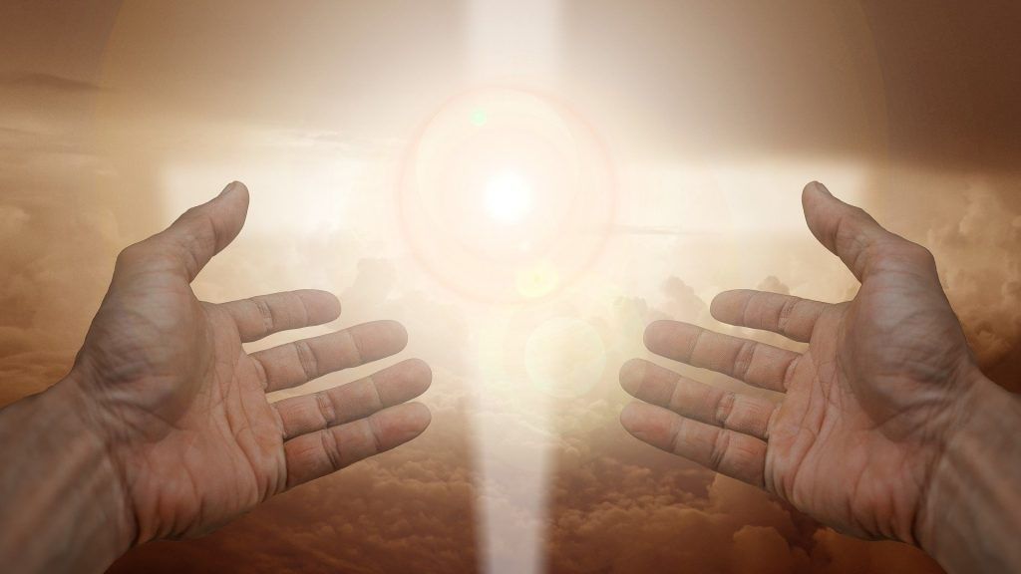
En resumen
Tener inteligencia emocional, tener el carácter de Cristo, tener la imagen de Dios, es tener el dominio de las emociones

Slide 28

“en el corazón de Cristo, donde reinaba perfecta armonía con Dios, había perfecta paz. Nunca le alagaban los aplausos, ni le deprimían las censuras o los chascos. En medio de la mayor oposición o el trato mas cruel, seguía de buen animo”. DTG Pag. 297.

Slide 29
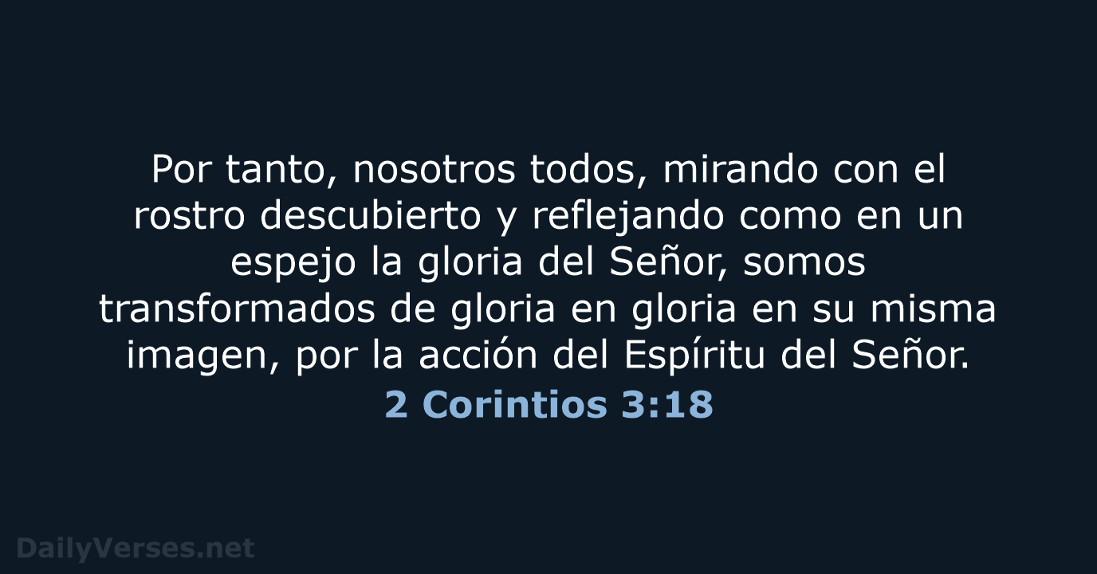

Slide 30

Mi querido hermano: ¿Qué ha estado contemplando usted? Al considerar las imperfecciones de hombres y mujeres gradualmente se ha ido asemejando a ellos. Cambie fundamentalmente, y al mirar a Jesús, al contemplar su perfección, se transformará a su imagen.

Slide 31
Entonces su Espíritu tomará posesión de su mente y su carácter. Mediante su piedad y su espiritualidad, mediante sus palabras y actos, mediante su actividad espiritual en favor de la verdad y la justicia, usted representará a Cristo. Cada día con Dios, 7de febrero.

Slide 32
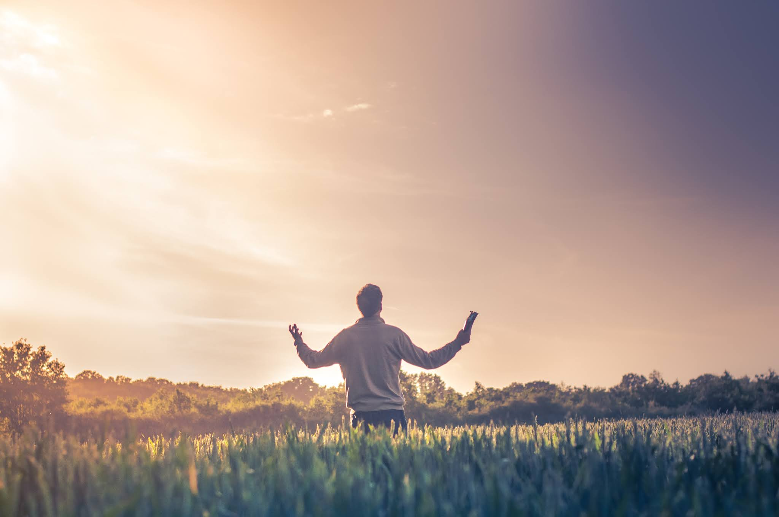
Isaías 60:1-5

